Slide 1
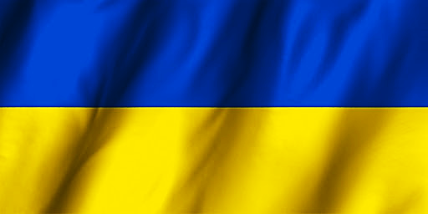
РЕПУБЛИКА УКРАЈИНА

Slide 2
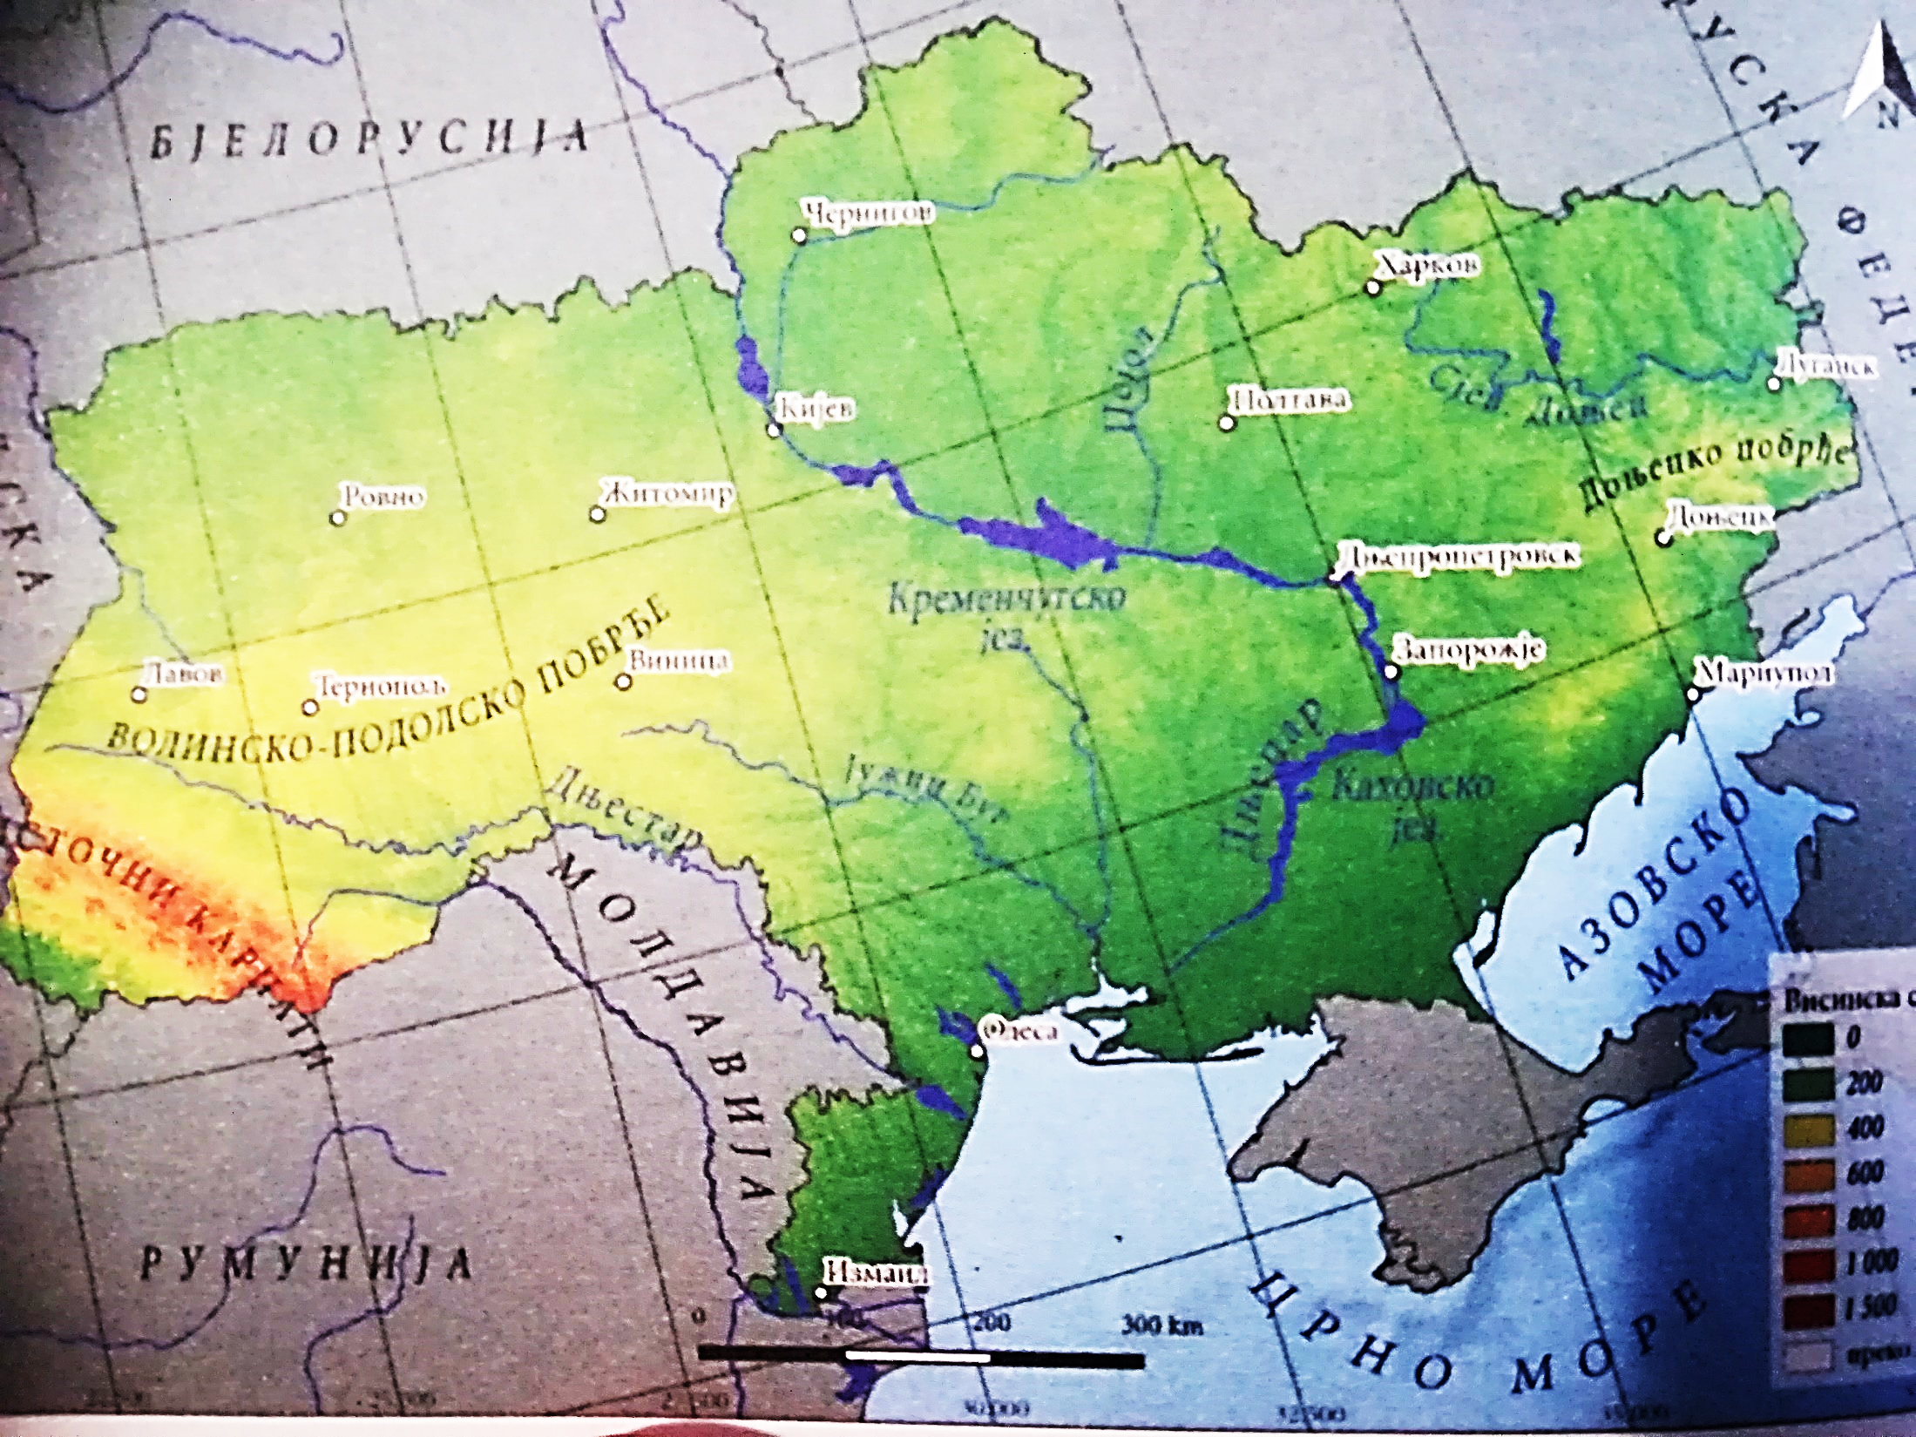
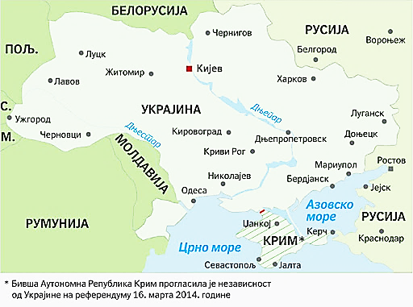
ГРАНИЦЕ И ГЕОГРАФСКИ ПОЛОЖАЈ - Украјина заузима југозападни дио Источне Европе - На југу је окружују Азовско и Црно море, јужну и источну границу чини граница са Руском Федерацијом, сјеверну граница са Бјелорусијом, западну граница са Пољском, Словачком и Мађарском, а на југозападу је граница са Румунијом и Молдавијом. - Према географском положају Украјина је истовремено црноморска, подунавска и карпатска земља, а посебно треба нагласити њену транзитну улогу јер повезује државе Средње и Источне Европе

Slide 3
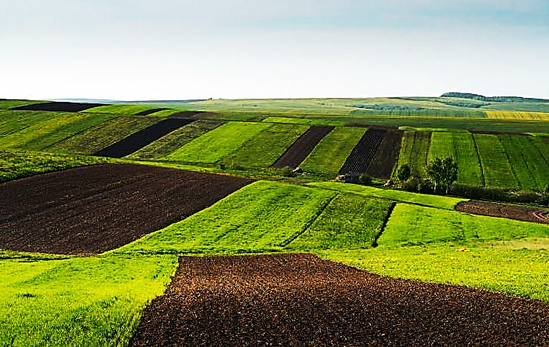
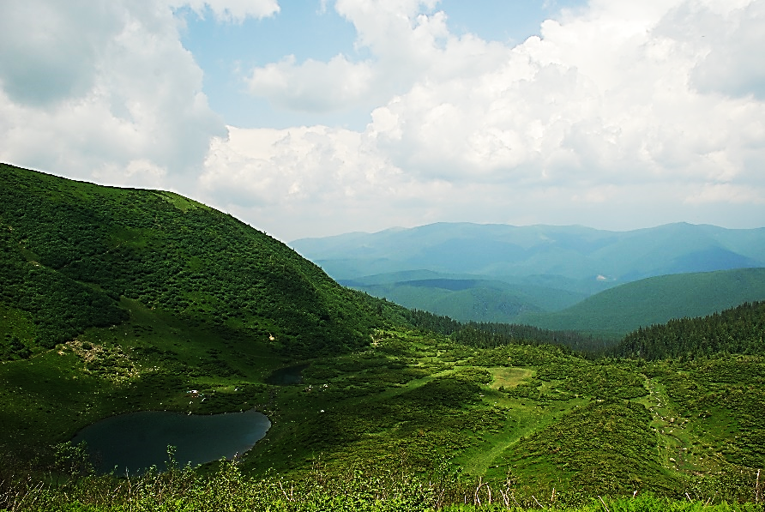
ФИЗИЧКОГЕОГРАФСКЕ ОДЛИКЕ - Највећим дијелом Украјина је равничарска земља, и заузима углавном југозападни дио простране Источноевропске низије, највеће низије на европском континенту. - Равничарски рељеф испресјецан је бројним ријекама и побрђима (Доњецко и Придњепарско), а на крајњем западу рељеф је планински и чине га вијенци младих вјеначних планина Источних Карпата. - Клима Украјине је углавном континентална, са хладним зимама и топлим љетима, као и малом количином падавина због изражене континенталности, а у вези са климатским приликама распрострањена је степска вегетација
Украјинске степе претворене у житнице
Украјински Карпати

Slide 4
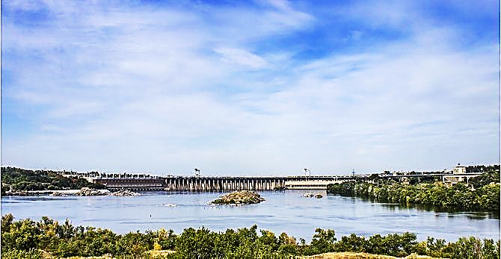
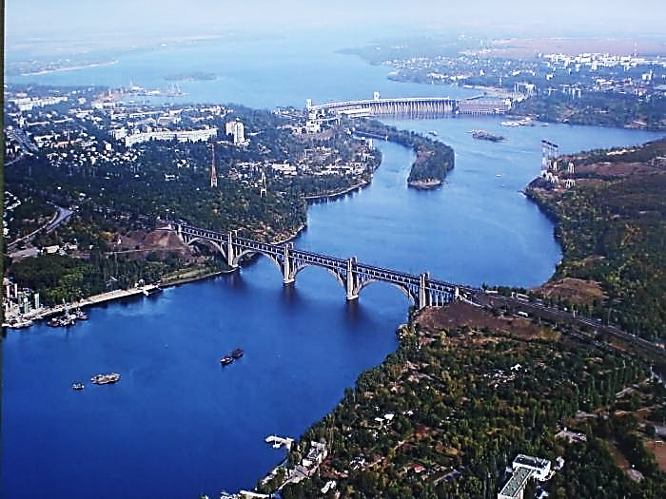
-Ријеке Украјине углавном припадају сливу Црног и Азовског мора. -Највећа украјинска ријека је Дњепар, који протиче средишњим дијелом земље и дијели земљу на источни и западни дио, а остале значајније ријеке су Дњестар и Јужни Буг, које се као и Дњепар улијевају у Црно море. -Природних језера је мало и углавном су замочварена, али зато много већи значај имају вјештачка језера, посебно на ријеци Дњепру, која су изграђена у сврху производње електричне енергије. -Природна богатства Украјине чини плодно тло чернозем или црница, велики хидропотенцијал ријека, рудна богатства, посебно велике резерве каменог угља у Доњецком басену(Донбас) и Кривом Рогу(жељезна руда).
Ријека Дњепар
Хидроелектрана на ријеци Дњепру

Slide 5
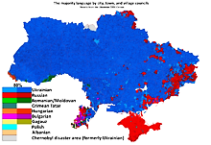
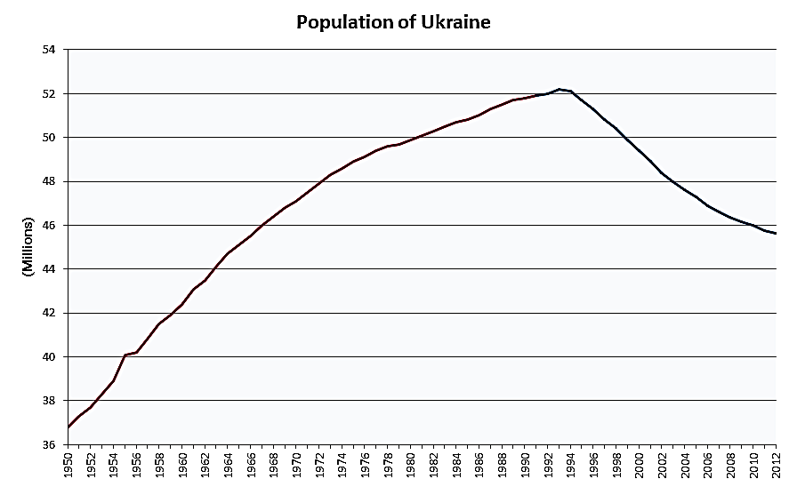
ДРУШТВЕНОГЕОГРАФСКЕ ОДЛИКЕ - Највећи дио становништва Украјине чине Украјинци(78%), а у источном дијелу земље велика је заступљеност руске популације који чине око 12 % становништва. - Службени језик Украјине је украјински, али је раширен и руски. - У погледу вјероисповијести највише је припадника православне религије (више од 80%), а мање су заступљени католици и протестанти. -Природни прираштај Украјине је негативан и број становника је у сталном опадању, односно изражена је депопулација - Украјина је високоурбанизована земља (70% становништва живи у градовима), при чему су најгушће насељени долина Дњепра, као и индустријска област Донбас.

Slide 6
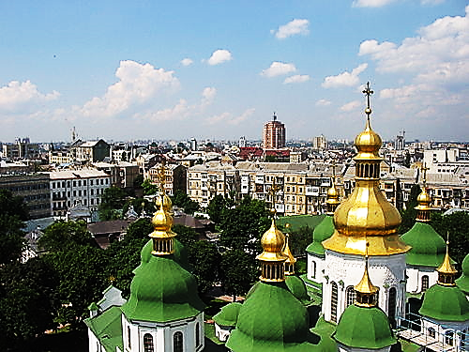
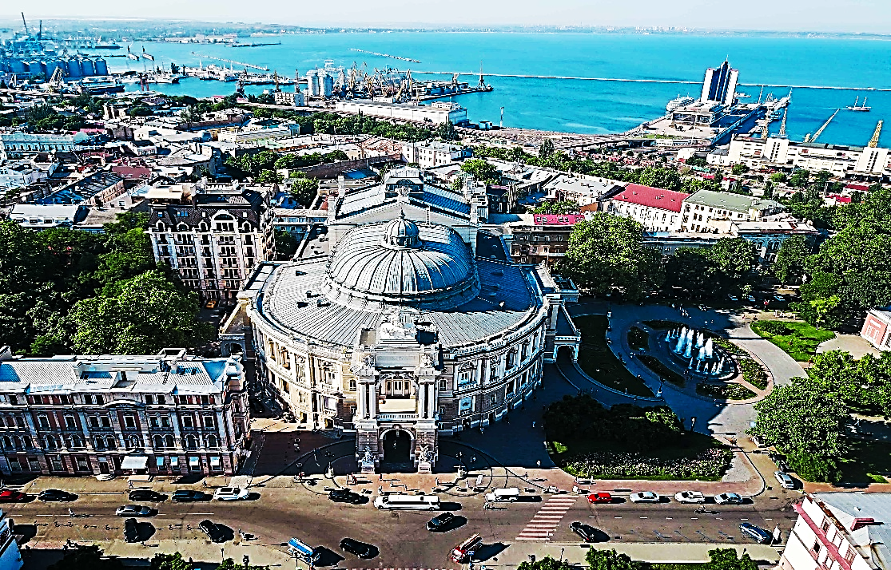
- Захваљујући великим резервама каменог угља у Доњецком басену и жељезне руде у Кривом Рогу развијене су све гране тешке индустрије(посебно металургија, машинска индустрија и бродоградња). - Плодно земљиште Украјине (чернозем), иначе најплодније земљиште на европском континенту, основ је развоја пољопривреде, нарочито земљорадње, у оквиру које се гаје житаричне културе, али и индустријско биље, воће, поврће и винова лоза. - Добро развијена пољопривреда је темељ развоја прехрамбене индустрије. - Поред главног града Кијева, познатог по бројним споменицима културе, при чему се посебно истиче катедрала света Софија , са препознатљивим позлаћеним куполама, значајни центри Украјине су Лавов, Одеса, Дњепропетровск, Запорожје и Харков.
Кијев – главни град Украјине
Одеса – лука на обали Црног мора

Slide 7
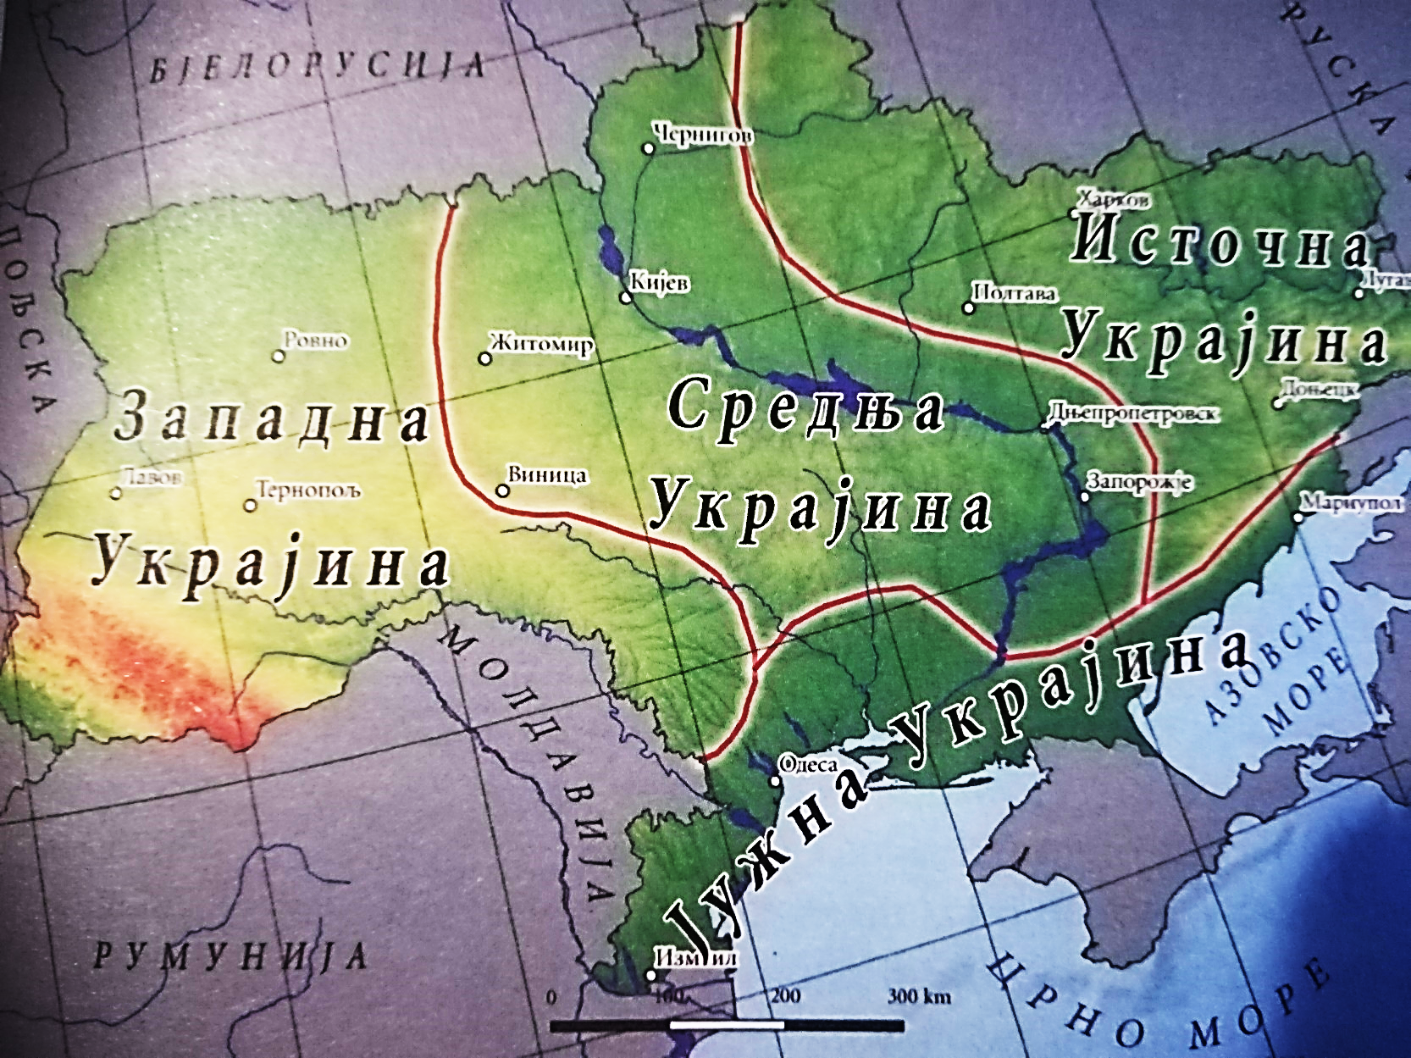
РЕГИНАЛНА ПОДЈЕЛА УКРАЈИНЕ - Украјина се дијели на четири регије, а то су: а) Западна Украјина; б) Средња Украјина; в) Јужна (Црноморска) Украјина и г) Источна Украјина

Slide 8
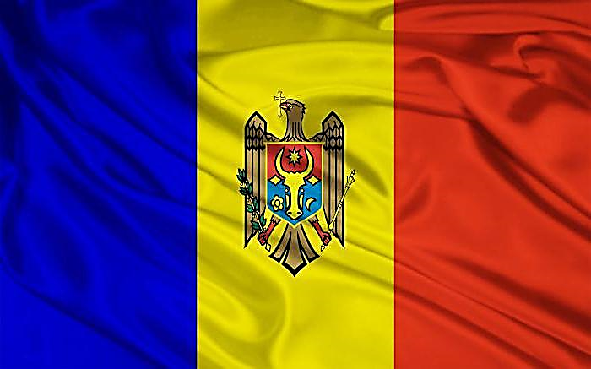
РЕПУБЛИКА МОЛДАВИЈА

Slide 9
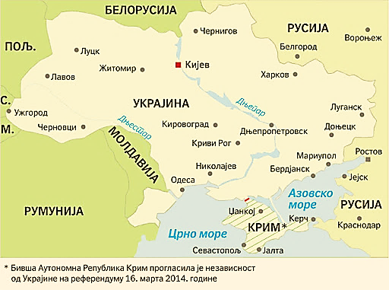
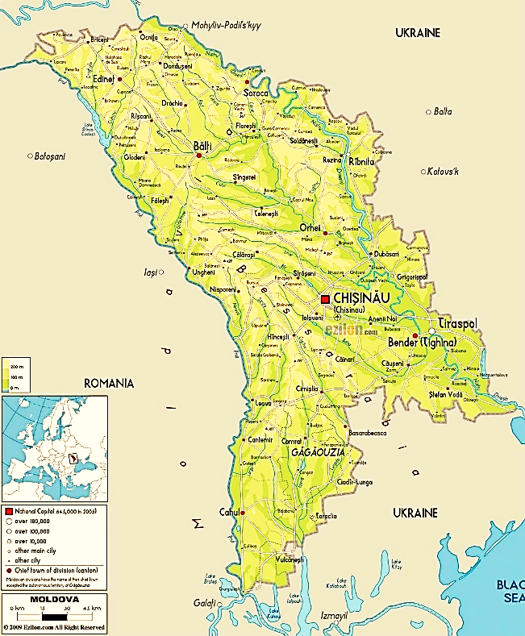
ГЕОГРАФСКА ОБИЉЕЖЈА МОЛДАВИЈЕ - Молдавија се налази на југозападу источне Европе, а по геогрaфском положају је континентална и подунавска земља. - Граничи са Украјином на сјеверу, истоку и југу и са Румунијом на западу, између ријека Прут и Дњестар. - Молдавија је до 1991. године била једна од република бившег Совјетског Савеза, да би његовим распадом стекла независност и међународно признање. - Рељеф је претежно брежујкаст, нешто виши у средишњим дијеловима земље, а на истоку и југу се налазе дијелови Источноевропске и Влашке низије који Молдавију отварају према Дунаву и Црном мору. - Клима је умјеренокнтинентална, а вегетацију углавном чине степе и листопадне шуме.

Slide 10
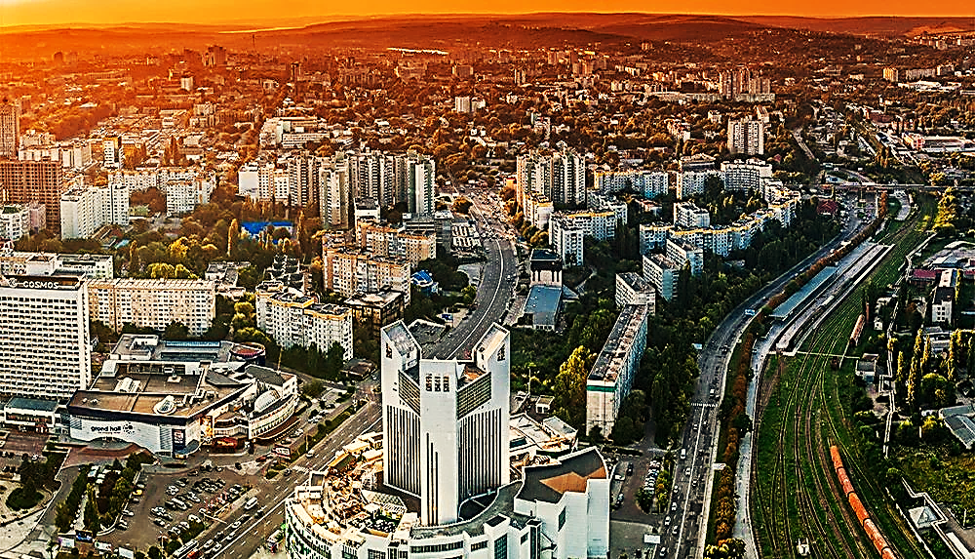
- Половину становништва чине Молдавци, који припадају романској групи народа, а мање су заступљени Украјинци, Руси и Роми. - Природни прираштај је негативан, а изражен је процес емиграције становништва у привредно богатије државе Западне Европе. - Привредно спада међу најслабије развијене земље Европе, а основу њеног привредног развоја чини пољопривреда, на основу које се развила посебно прехрамбена индустрија. - Главни град и привредно најразвијенији центар Молдавије је Кишињев.
Кишињев – главни град Молдавије

Slide 11
За домаћу задаћу написати тезе из лекције Република Украјина на страни 186. и лекције Република Молдавија на страни 190.

